Slide 1
МДОБУ « Детский сад № 29 «Серебряное копытце»
« Лэпбук в реализации задач тематической недели у старших дошкольников ».
Воспитатель: Быкова Надежда Ивановна
Минусинск 2017 г.

Slide 2
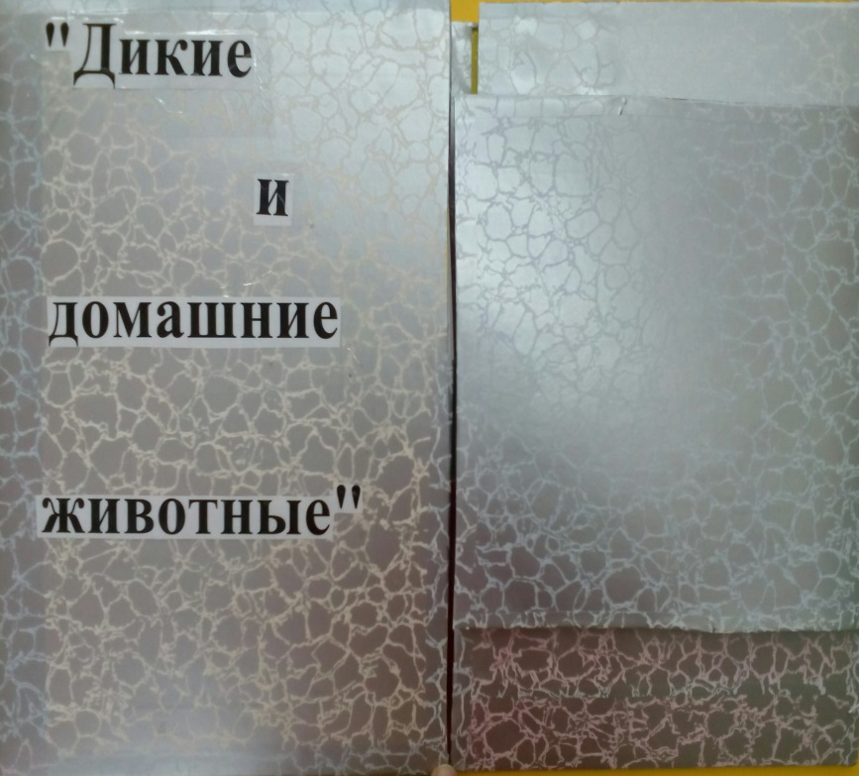
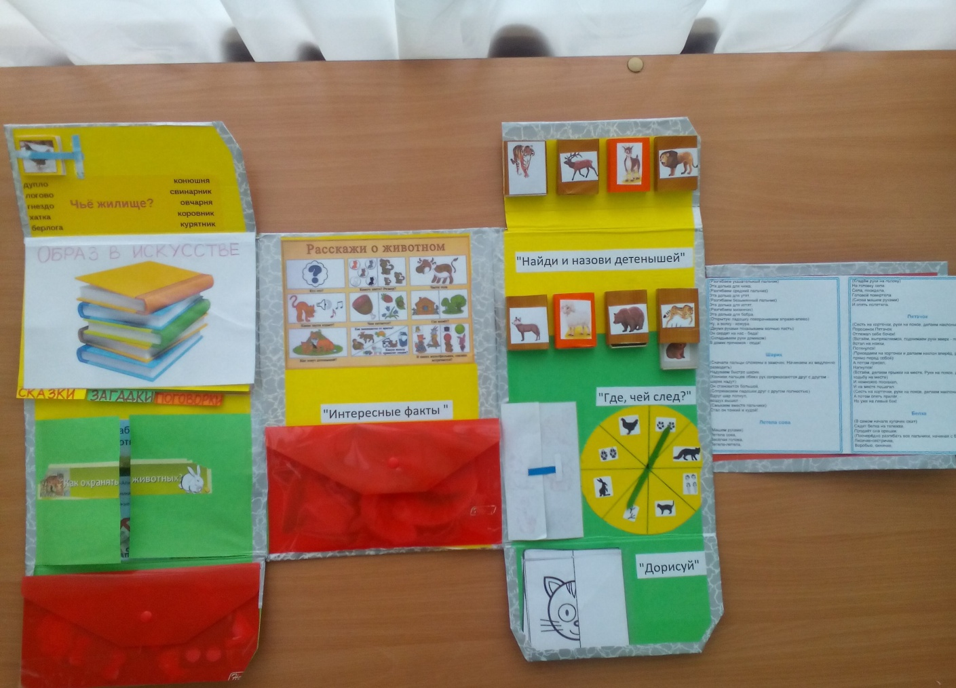
Лэпбук в реализации задач тематической недели у старших дошкольников.

Slide 3
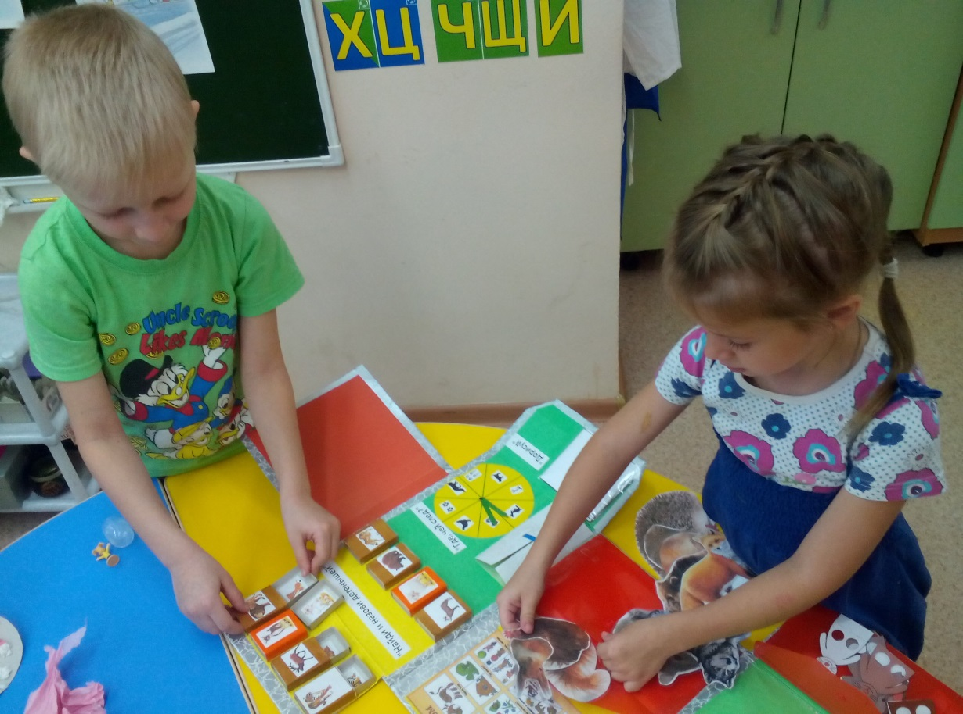
Дети участвуют в разработке эскиза лэпбука и его изготовлении.

Slide 4
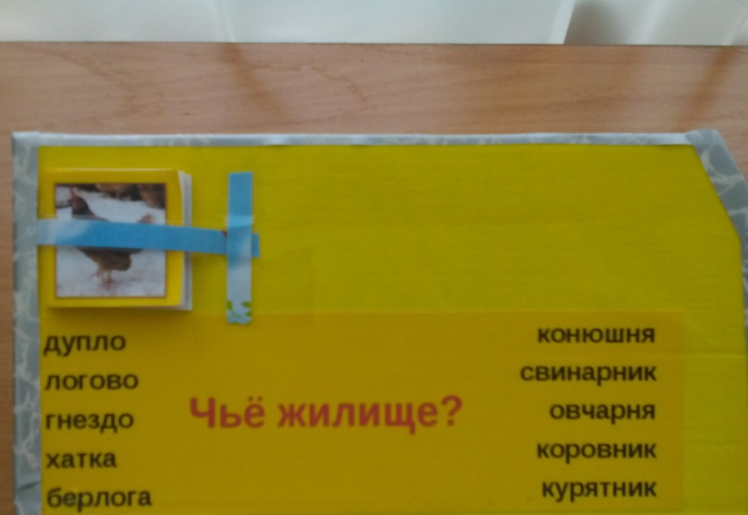
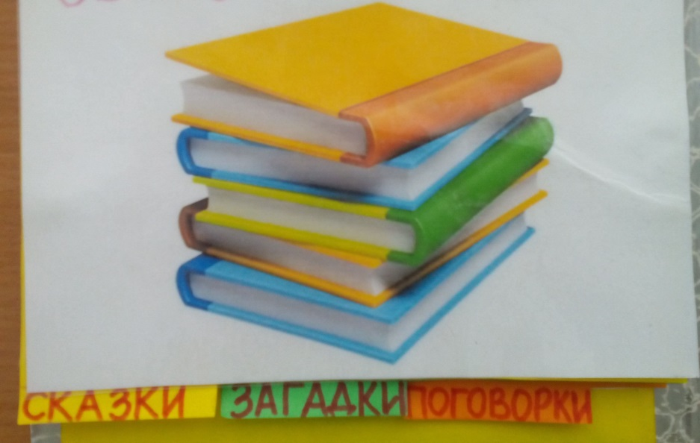
Ребенок самостоятельно собирает информацию.

Slide 5
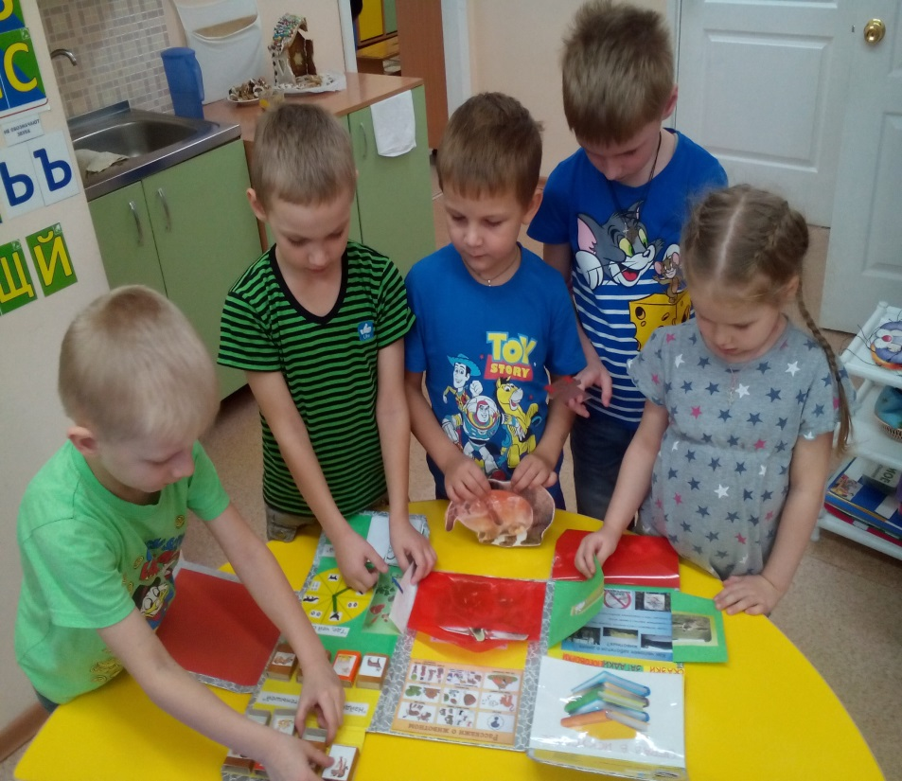
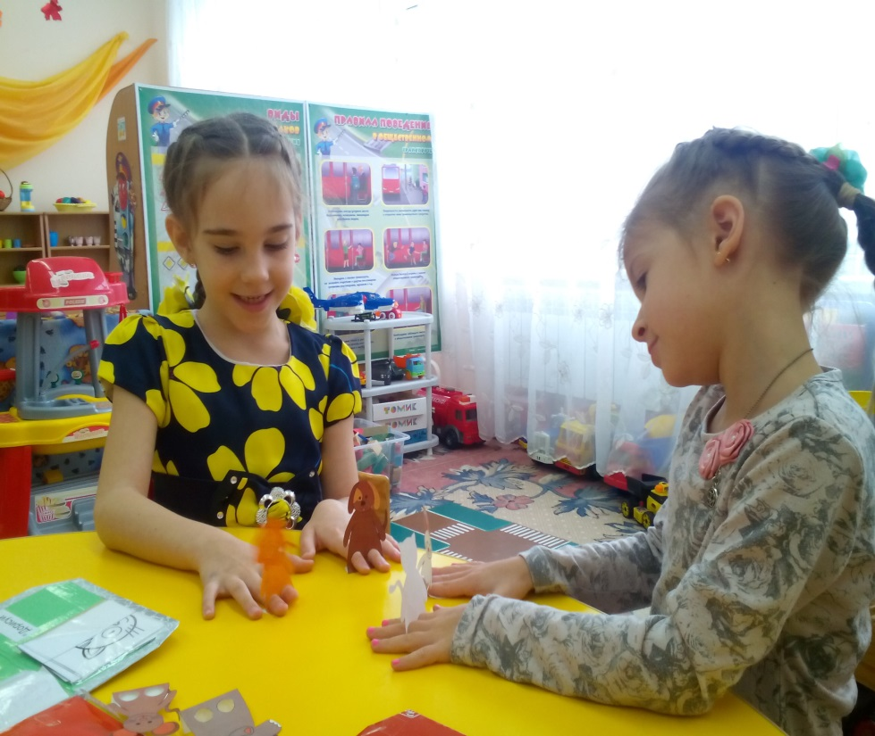
Дети играют и придумывают.
Дети играют и придумывают.

Slide 6
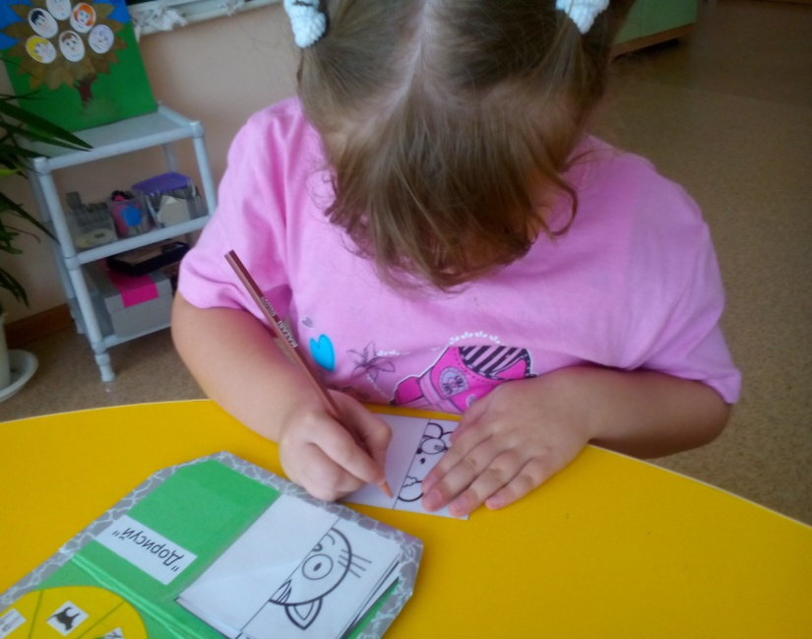
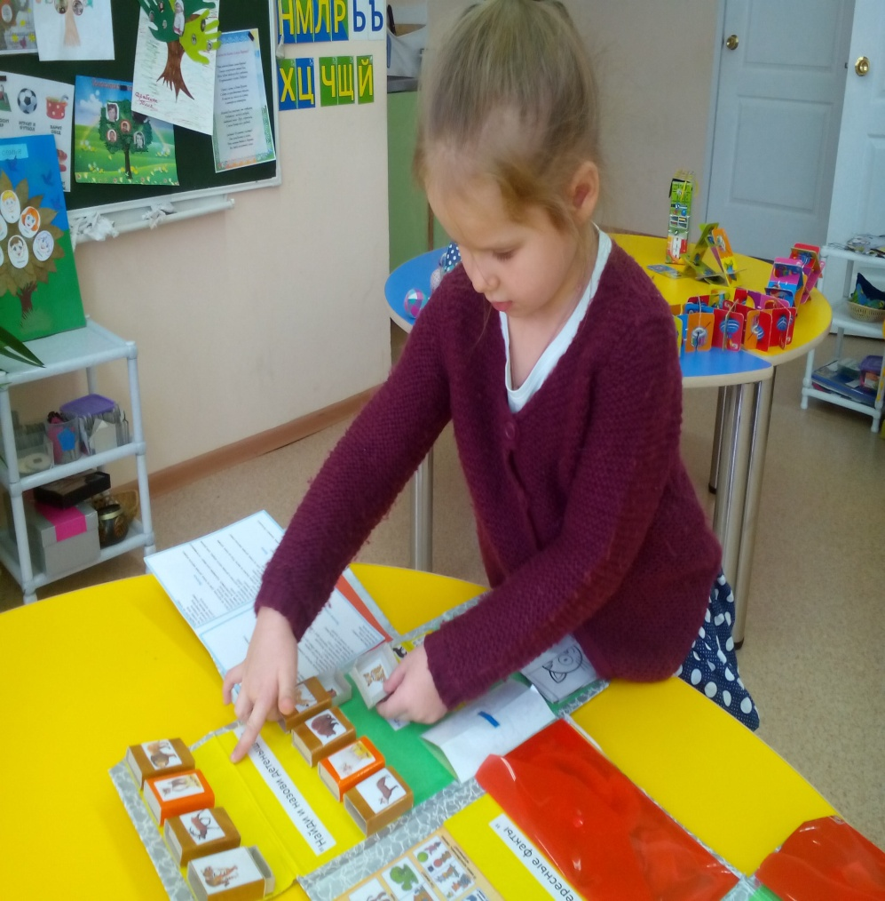
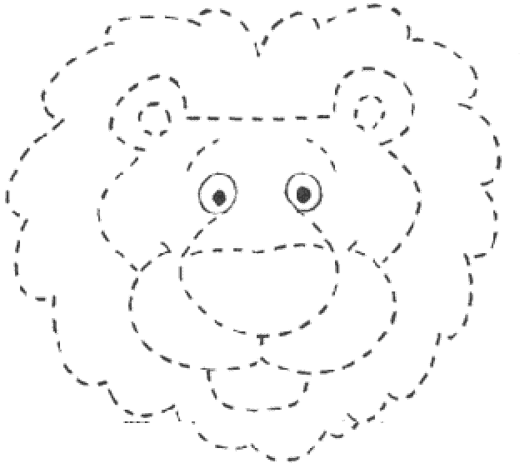
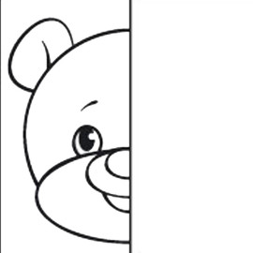
Реализует индивидуальные возможности детей.

Slide 7
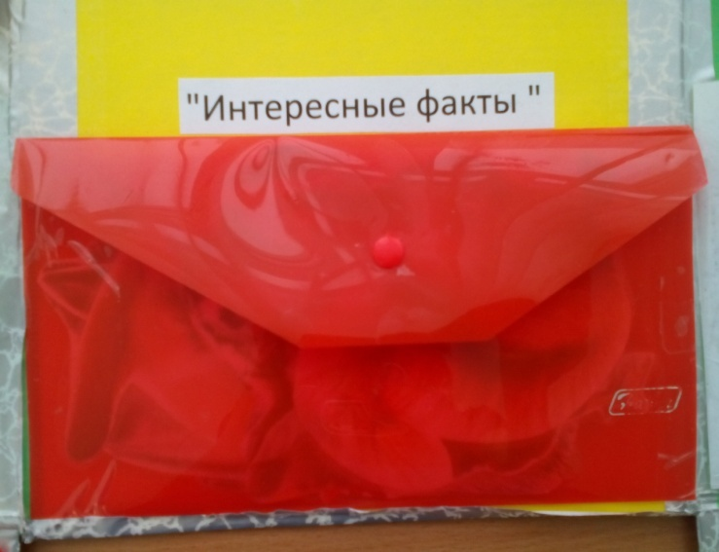
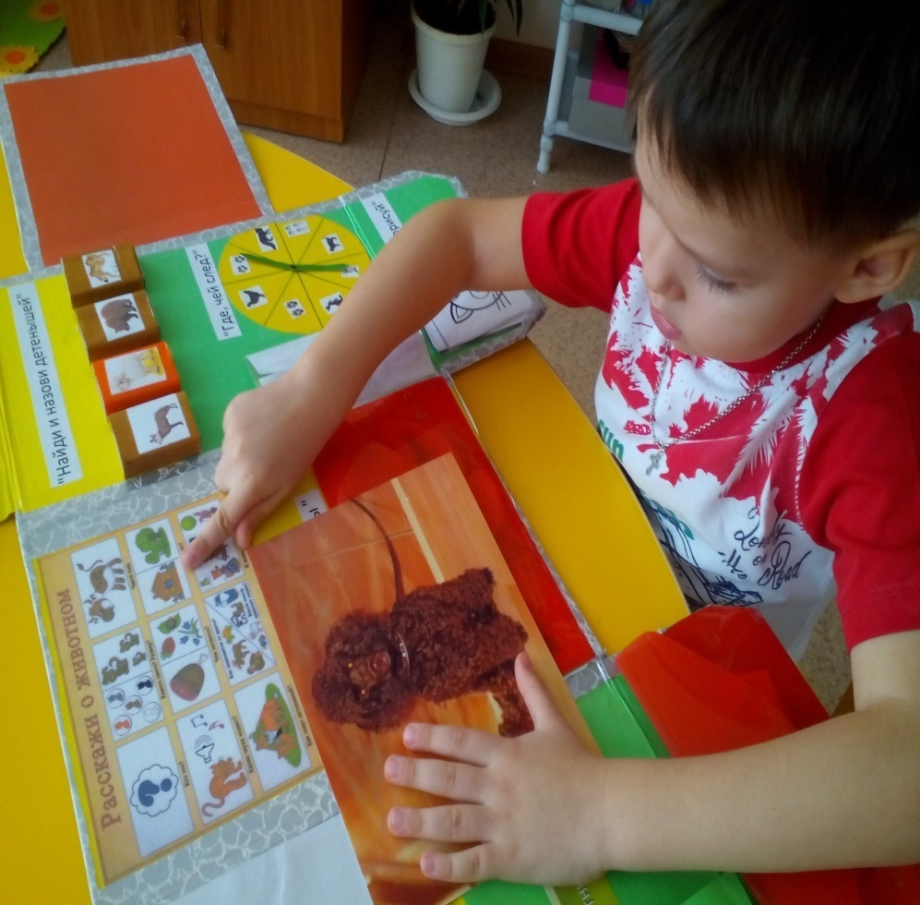
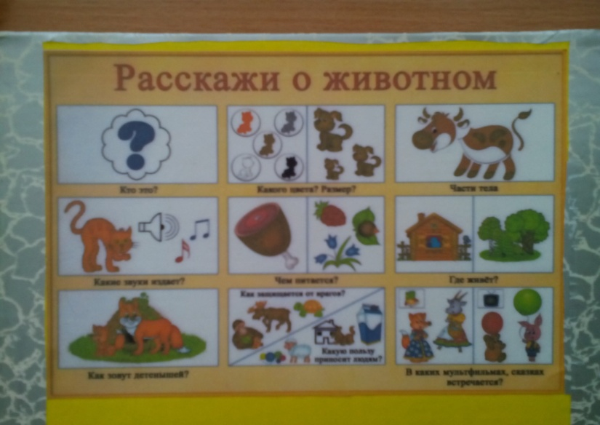
Лэпбук помогает ребенку лучше понять и запомнить материал.

Slide 8
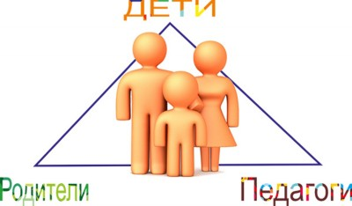
Эффективное средство для привлечения родителей к сотрудничеству.

Slide 9
Результат работы.
Дети научились:
-договариваться со сверстниками ;
-распределять обязанности;
-искать нужную информацию, обобщать ее;
-самостоятельно давать объяснения на возникающие вопросы;
-принимать собственные решения, опираясь на знания и умения;
-выражать свои мысли и желания.

